Slide 1
Vann og Avløp i Krødsherad kommune
Kommunestyremøte 7.mars 2024

Slide 2
Innhold
Fugleperspektiv: Anlegg og ansatte
Skille: 1 ) Kommunale anlegg, 2) NVA AS sine anlegg, 3) Norefjell RA
Hvordan henger økonomien sammen mellom kommunen, NVA og Norefjell RA?
Kort om kommunedelplan VA
Tettbebyggelse avløp; begrensninger og muligheter i arealplanleggingen

Slide 3
Forventning fra publikum: Alle skal alltid ha nok vann i krana. Og møkka skal bli borte! Døgnet rundt – året rundt!

Slide 4
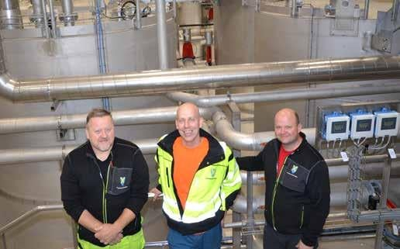
Medarbeidere – det viktigste vi har!
Virksomheten Eiendom og Infrastruktur består av:
7 driftsoperatører; hvorav 4 er dedikert på vann og avløp
Avdelingsleder utedrift
Fagansvarlig Vann og Avløp
Daglig leder NVA (ansatt i kommunen, leid ut til AS-et)
Ny ansatt Prosjektleder/Driftsingeniør fra 1.april
Virksomhetsleder
4 medarbeidere går teknisk vakt 1 uke hver, året rundt - > Sikre liv og helse, ytre miljø og samfunnskritiske anlegg utenfor arbeidstid.
I høytider dobles vakten opp pga turisme
Flotte medarbeidere som strekker seg for å holde hjula i gang; flere begynner å nærme seg pensjonsalder.

Slide 5
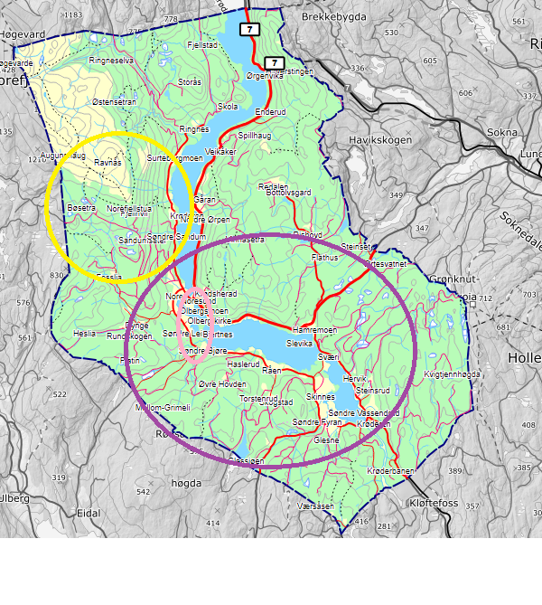
Fugleperspektiv
Forklaring farger:
Kommunale anlegg
NVA AS sine anlegg
Norefjell RA

Slide 6
Kommunalt område og NVA AS sitt område
Krødsherad eier og drifter VA-nett fra E-verket til Krøderen
NVA AS eier ledningsnettet på Norefjell og fra E-verket til Snersrud
Krødsherad kommune drifter NVA sin anlegg etter en egen driftsavtale med NVA
NVA kjøper drikkevann og rensetjenester for en pris per m3
NVA betaler separat en årlig sum for administrasjon
Det er to separate gebyrsoner i kommune
1) Kommunale abonnenter
2) NVA sine abonnenter
Gebyrer for hver sone vedtas av kommunestyret i budsjettmøtet

Slide 7
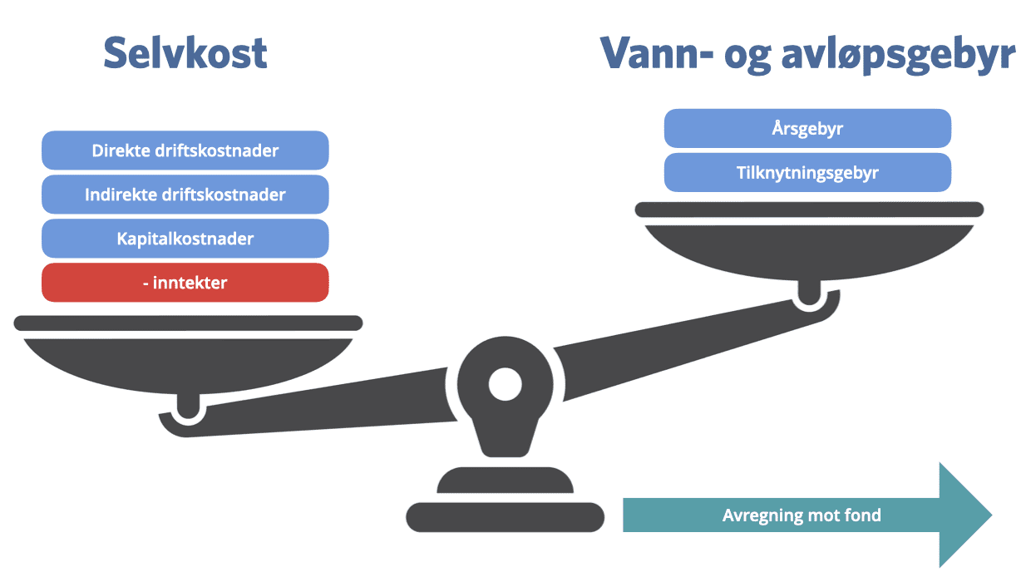
Selvkost og nøkkeltall
Vann og avløp er selvkostøkonomi
Gebyrene skal dekke samlede drifts- og investeringskostnader
Gebyrene kan ikke brukes til andre kommunale oppgaver
Gebyrene kan subsidieres av øvrige frie midler dersom kommunestyret ønsker dette
Over- eller underskudd føres på egne selvkostfond, og dette skal jevnes ut over 5 år

Slide 8
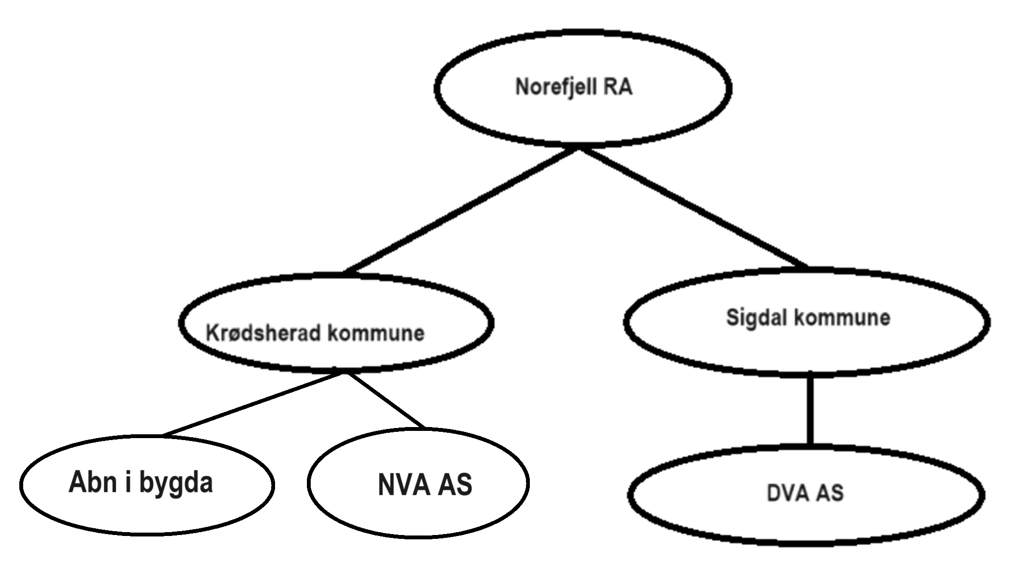
Norefjell RA – økonomisk sammenheng
Norefjell RA har to eiere og kunder
Krødsherad kommune 68 %
Sigdal kommune 32 %
Hver for seg kan de to kommunene fakturere videre til sine selskaper / abonnenter
Eks: NVA kjøper rensetjenester av Krødsherad, som kommunen igjen kjøper av Norefjell RA
Sigdal kommune har betalt sin andel av investeringen ( ca 42 millioner kr )
NVA betaler årlig et refusjonsbeløp til Krødsherad for sin andel av investeringen (ca 5 millioner kr )

Slide 9
Norefjell RA – drift og gebyrer
Driftsutgifter er relativt stabile uavhengig av mengde avløpsvann
Gebyrer beregnes ved å dele kostnader på antall m3 levert
Fordelt levert mengde i 2023
NVA 96 %
KK 5 %
SK (DVA) 4 %
Det er derfor positivt for avløpsgebyrer til innbyggere i Krødsherad om Sigdal kommune leverer mer avløpsvann

Slide 10
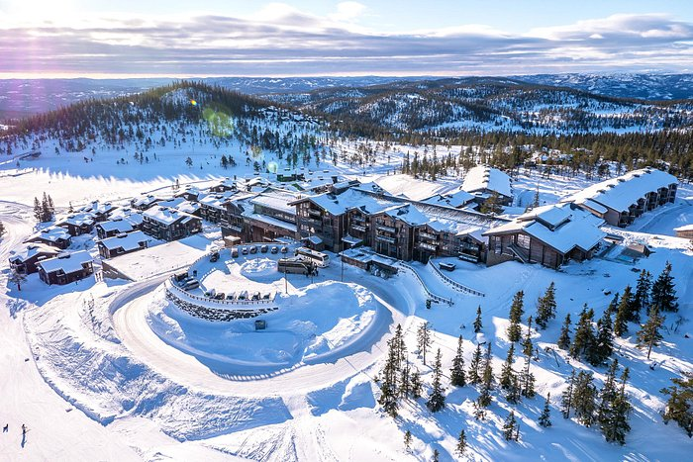
NVA - Nøkkeltall
NVA har
1061 abonnenter på vannforsyning og 1126 abonnenter på avløp
Herav flere sameier er registret som 1 abn. - med over 500 boenheter samlet
Kostnader i drift i 2022 på ca. 20 millioner kroner

Slide 11
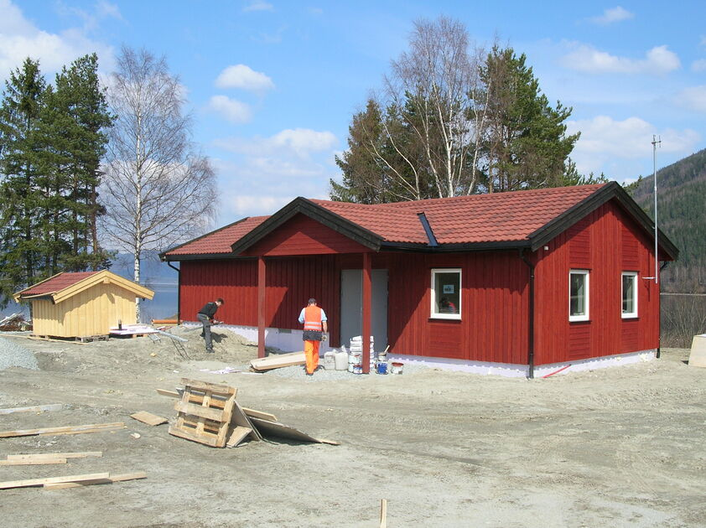
Krødsherad kommune - Nøkkeltall
KK har
724 abonnenter på vannforsyning og 506 abonnenter på avløp
Driftsinntekter i 2023 for
Offentlig vann ca. 6 millioner kr
Offentlig avløp ca 16 millioner kr, inklusive
1) NVA sine kjøp av rensing på Norefjell RA på 6,3 millioner kr
2) refusjon av NVA sine investering på Norefjell RA, ca 5 millioner kr
Krødsherad abonnenter står for ca 4,7 millioner kr
Norefjell Renseanlegg ca 7 millioner kroner

Slide 12
Kommunedelplan VA – behov og økonomiske konsekvenser
I mars 2023 vedtok Krødsherad kommunestyre kommunedelplan vann, avløp, overvann og vannmiljø
Denne presenterer tiltak og investeringsbehov for de neste 10-20 årene
https://www.krodsherad.kommune.no/tjenester/kommunaltekniske-tjenester/vann-og-avlop/kommunedelplan-for-vann-avlop-overvann-og-vannmiljo/
Det er beregnet ca 15 millioner kroner i årlige investeringsbehov
Medfører - > Dobling av gebyrene de neste årene - > over 30 000 kr / år i gebyrer

Slide 13
Noen sårbarheter og prosjekter
Ved en senere anledning – gå i dybden på anlegg og behov
Vannforsyningen mellom Krøderen og Noresund er gjensidig reservevannsforsyning, men kvalitet og kapasitet på Vestsiden er dårlig.
Bjertnes; trykkforsterker på strøm, ikke trykk
Brannvannsdekning i tettsteder og mot Kryllingheimen
Oppgraderingsbehov i bygda
Medarbeidere – vi er få som skal dekke mye.

Slide 14
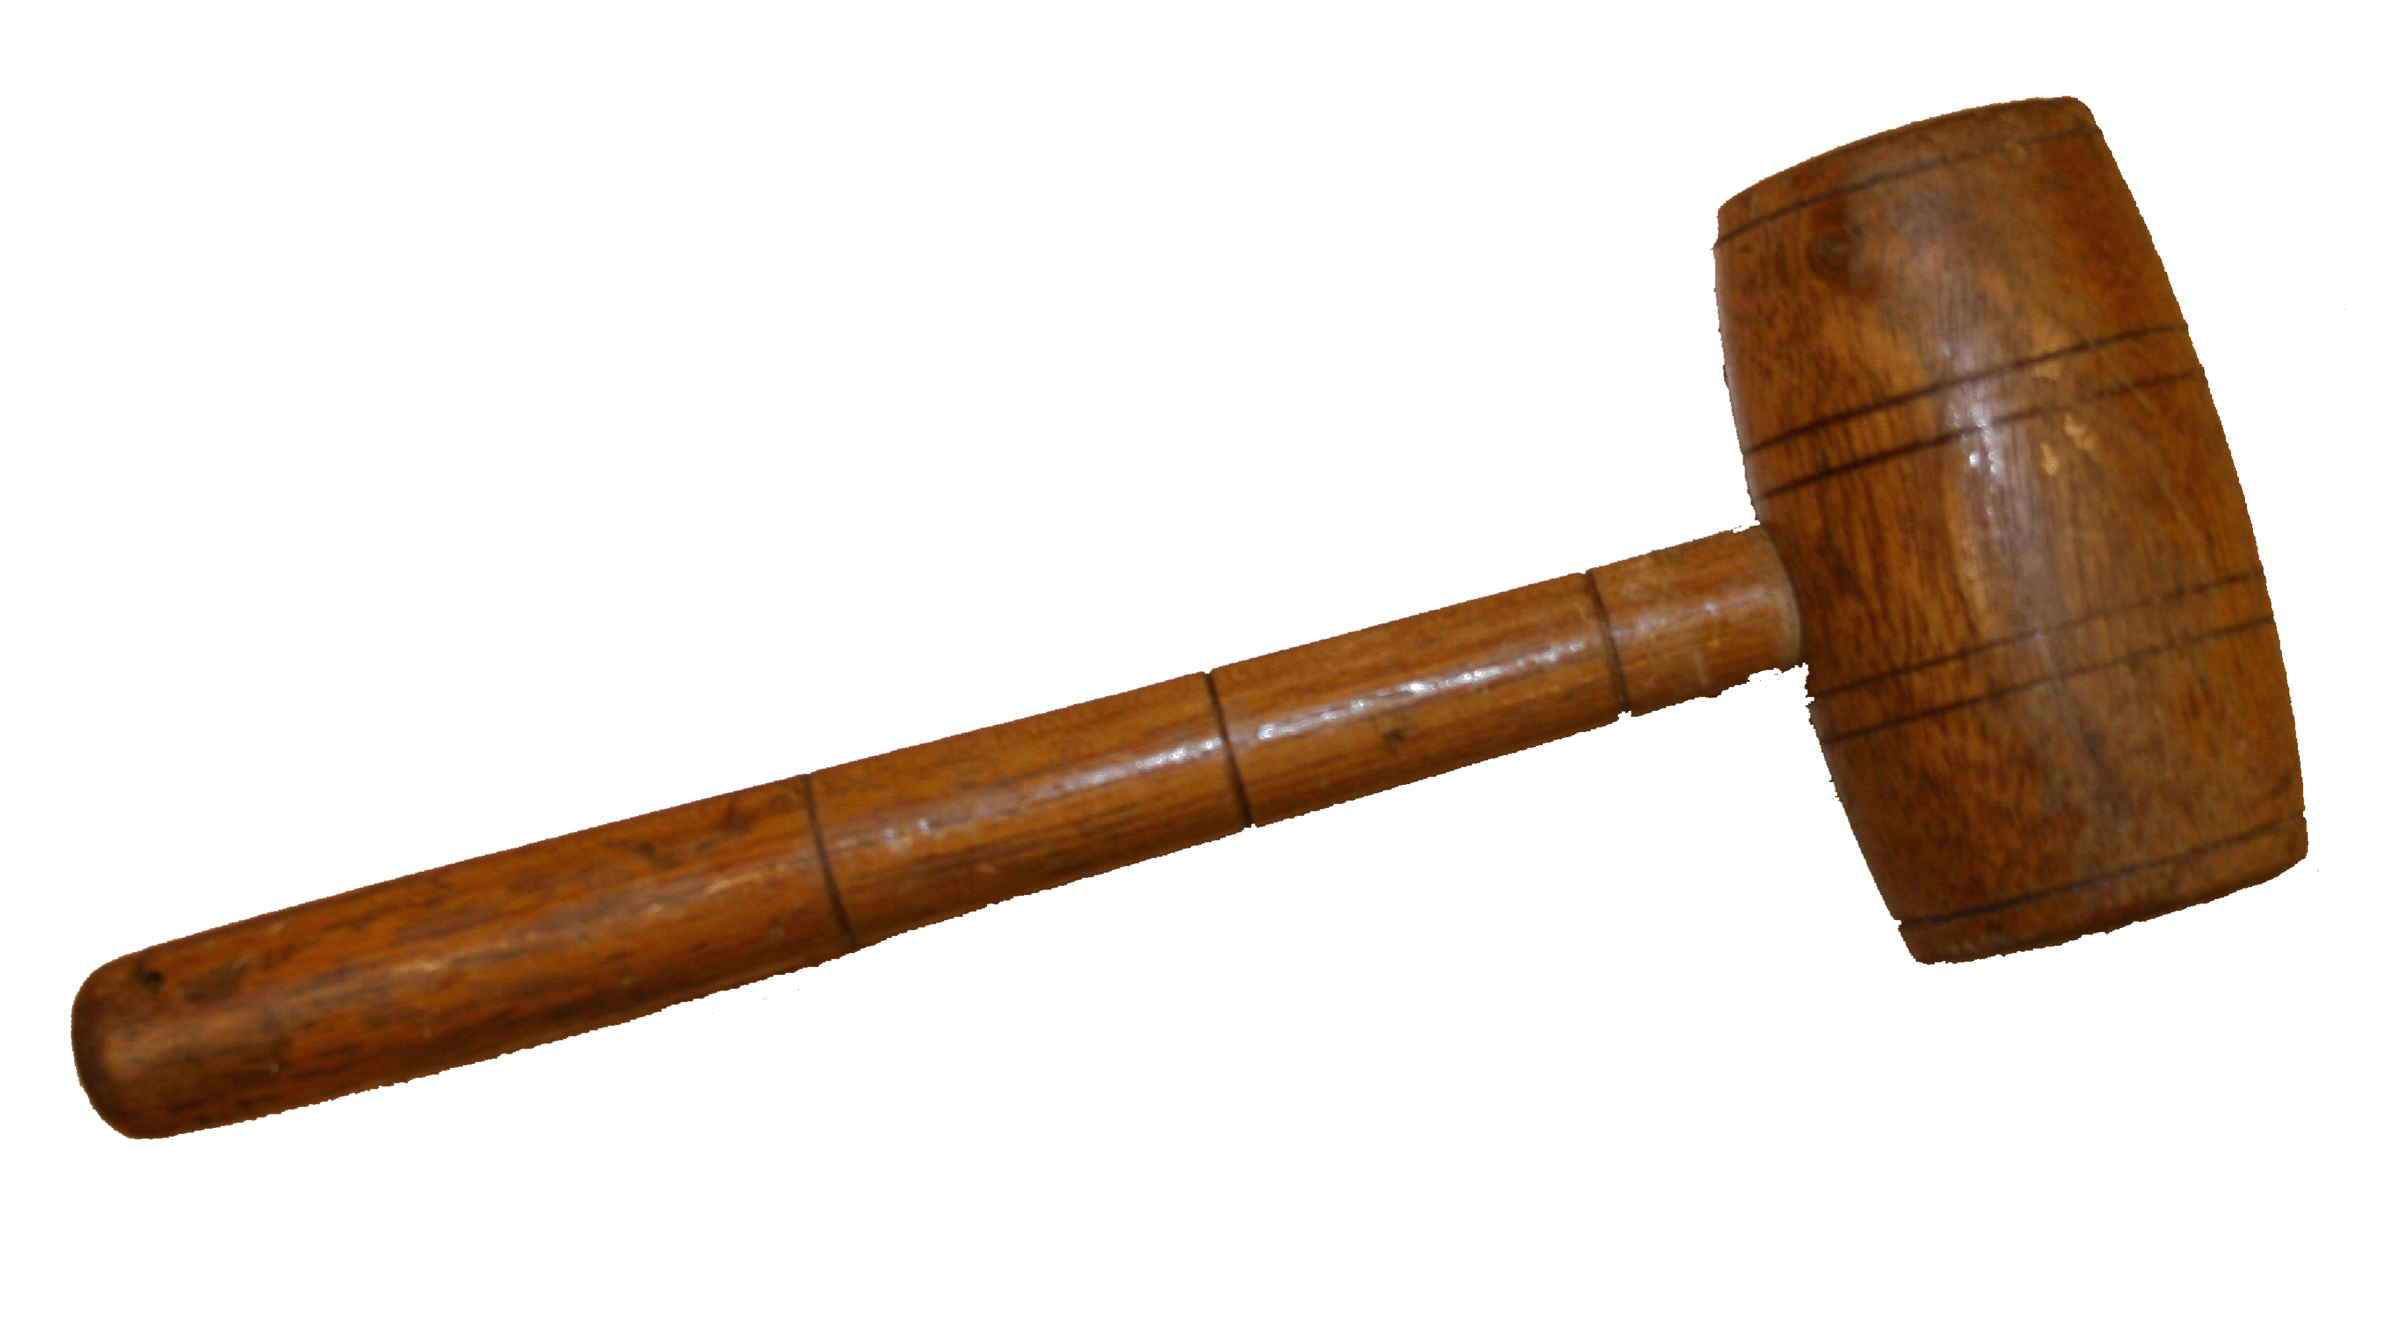
Politisk - Begrensninger og muligheter
Kommunestyret sine viktigste oppgaver
Sette retning
Planarbeid
Budsjettarbeid

Slide 15
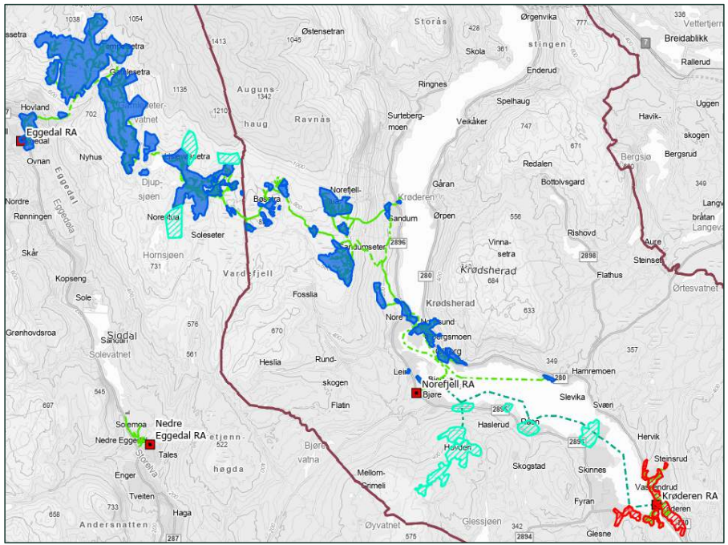
Tettbebyggelse - Forurensningsforskriften
Rensekapasitet for tettbebyggelse før utbygging
Tettbebyggelse er summen av
Eksisterende bebyggelse innenfor def. ( uavhengig om dem har privat eller off. avløp)
Ledningsnett inn/ut av et område utvidere området
Vedtatte reguleringsplaner

Slide 16
Rensekapasitet - Begrensninger og muligheter
Norefjell RA
Dimensjonert for 13000 PE totalt mot 2035
Dagens max-belastning ligger på 6000 – 6500 PE i påsken
Gitt eksisterende tilknytninger, vedtatte reguleringsplaner og tilstøtende bebyggelse
Restkapasitet er bundet opp
Statsforvalter krever rensekapasitet før nye reguleringsplaner vedtas -> hvordan håndtere dette?
Rekkefølgekrav
Eksempel: Hovdekollen, hvordan løse den?

Slide 17
Oppsummering
Kommunen har ansvaret for anlegg i bygda. NVA har ansvaret for anlegg i området kommunedelplan Norefjell, men det er kommunens folk som i det daglige utfører alt arbeid.
Norefjell RA har to kunder: Sigdal og Krødsherad kommuner, som igjen viderefakturer sine abonnenter
Det er størst behov for oppgradering på det kommunale nettet. NVA må i større grad følge med på kapasitet.
Det er forventet en dobling av kommunale avgifter utover mot 2030-tallet
Tettbebyggelsen ifm avløp til Norefjell RA er større en tilgjengelig kapasitet. Enten
Redusere ambisjonsnivå
Prioritere hardere hvilke områder som skal reguleres for utbygging, samt oppheve reguleringsplaner etter en politisk prosess
Innføre rekkefølgekrav i nye reguleringsplaner og undersøke økonomiske handlingsrom for så å bygge ut mer rensekapasitet

